Slide 1
Sistema Único de Validación y envío de información Corresponsales Financieros
Roxana Barrientos
Susana Serrano
13/03/2017

Slide 2
AGENDA
Base Legal
Situación Actual
Procesos internos SSF
Descripción Técnica VARE- COFI

Slide 3
Base Legal
“Normas Técnicas para Realizar Operaciones y Prestar Servicios por medio de Corresponsales Financieros y de Administradores de Corresponsales Financieros” (NASF-03) informar a la SSF:
Artículo 22
Las contrataciones de CF, fecha de contratación y de inicio de operaciones, dirección y ubicación exacta;
Información indicada en :
Las terminaciones de los contratos, fecha y causal
Actualización de mapa de presencia de país por zona geográfica
Artículo 36
Anexo No. 2: Control de Reclamos o denuncias de operaciones y servicio de los clientes, usuarios o de corresponsales financieros
Anexo No.3 : Tipos de eventos por riesgo Operacional en los Corresponsales Financieros
Anexos Nos. 1: información estadística de la realización de operaciones y prestación de servicios por medio de Corresponsales Financieros.
Envío a la SSF en los primeros 7 días hábiles de cada mes, excepto el anexo 3, cuyo envío es anual a más tardar el 31 de enero de cada año.

Slide 4
Base Legal
“Normas Técnicas para Realizar Operaciones y Prestar Servicios por medio de Corresponsales Financieros y de Administradores de Corresponsales Financieros” (NASF-03) :
Art. 23 Supervisión
Las entidades mantendrán a disposición de la Superintendencia, toda la información que ésta requiera para la ejecución de su labor de vigilancia y supervisión, incluyendo la información completa y actualizada de los Corresponsales Financieros y los Administradores, debiendo brindarle toda la colaboración necesaria ya sea en sus visitas de campo o en el monitoreo extra-situ.

Slide 5
2- Situación actual

Slide 6
No objeción SSF
Remisión de información a través de correo electrónico a la dirección centralinfo@ssf.gob.sv :
las contrataciones de CF (propios, administrados) indicando, fecha de contratación, y de inicio de operaciones, dirección y ubicación exacta; asimismo las terminaciones de contratos con fecha y la causal respectiva;
La información indicada en los anexos 1 y 2 de las NASF-03

Slide 7
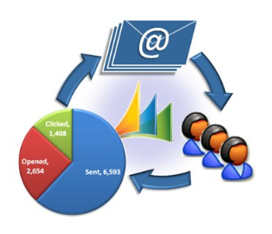
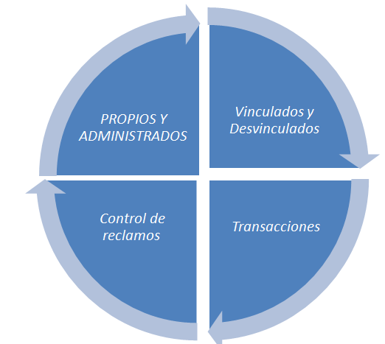
Remisión de las entidades

Slide 8
Calidad de la Data
Información en diferentes formatos:
Remisión de archivos sin información –sin indicar si existe o no el evento
Registros duplicados
Información, deficiente, incompleta
Atrasos en los envíos

Slide 9
Campos….

Slide 10
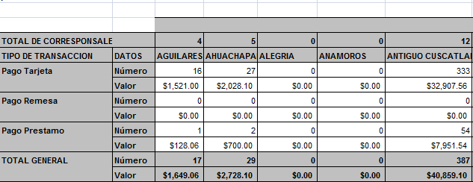
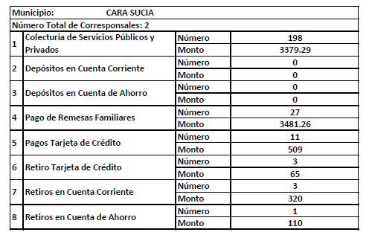
Información separada o consolidada
1 - 68- 21

Slide 11
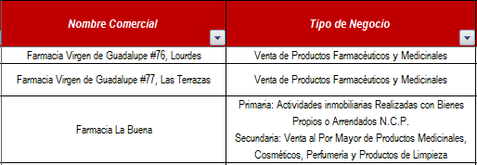
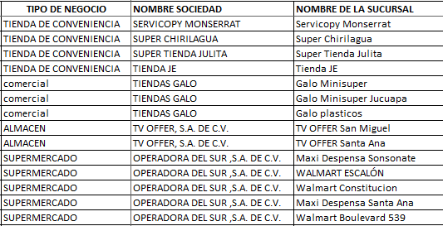
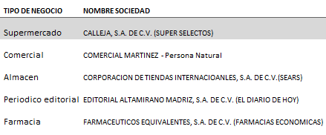
Tipo de negocio

Slide 12
Vinculados

Slide 13
3- Procesos internos SSF

Slide 14
Procesos internos SSF
Consolidación de información
(+) tiempo para generar datos
(+) Volumen Archivos históricos
Reprocesos
Procesos manuales
WWW.SSF.GOB.SV

Slide 15
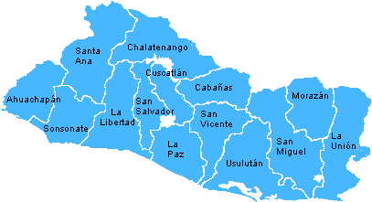
Corresponsales financieros
28
67
23
37
21
46
26
267
275
110
30
60
28
87
44
 |  | dic-15 | dic-16
Número de corresponsales |  | 184 | 874
Número de transacciones |  | 148,251 | 202,312
Monto de transacciones |  | 15.9MM | 19.6MM
Incremento en el número de corresponsales por la incorporación de dos bancos, una SAC y dos sociedades administradoras de corresponsales financieros.
Fuente: Información remitida por las entidades

Slide 16
Transacciones de los corresponsales financieros
Número de transacciones
Monto de transacciones
Fuente: Información remitida por las entidades

Slide 17
Transacciones de los corresponsales financieros
Fuente: Información remitida por las entidades

Slide 18
VARE- COFI
Las entidades remitirán la información por los medios electrónicos que defina la SSF ( Art. 36 NASF-03)
“Validador Receptor de Corresponsales Financieros” VARE- COFI para el envío de la información de sus corresponsales financieros y de los corresponsales financieros administrados, el cual entrará en producción a partir del mes de junio de 2017.

Slide 19
Programación
Abril y mayo/2017(información del mes anterior) el envío deberá realizarse en el “Sistema Envíos”, en formato excel y pdf
Marzo y Abril/2017. Adecuación de los sistemas y procesos internos de las entidades.
Mayo/2017 – Pruebas de las entidades.
Junio/2017 producción. Primera información referida a mayo/17.
El Anexo No.3 “Tipos de eventos por riesgo Operacional en los Corresponsales Financieros” ( Anual) se mantiene el envío a través de VARE-ROPE

Slide 20
4-Requerimientos Técnicos

Slide 21
VARE- COFI
Requerimientos Técnicos
Diagrama de Proceso
DEMO

Slide 22
VARE
Objetivo
Brinda una solución basada en tecnología Web, la cual esta orientada a la centralización de los servicios de validación y envío de la información remitida por las Instituciones Supervisadas, utilizando estándares y buenas prácticas para la implementación de la seguridad y confiabilidad de la información.
Beneficios
Las instituciones supervisadas cuentan con una herramienta única para la validación y envío de su información.
Facilidad y Agilización en el proceso de envío de la información.
La actualización automática de nuevas versiones de los sistemas validadores.

Slide 23
Remitida adjunto a la circular
Archivo de Datos | Descripción
corresponsal.xml | Datos correspondientes al corresponsal.
transaccion.xml | Datos de las transacciones que se realizan por corresponsal y por tipo de transacción.
reclamo.xml | Datos de los reclamos presentados por corresponsal y por tipo de transacción.

Slide 24
XML: Es un lenguaje estándar que permite representar e intercambiar información estructurada de una forma segura, confiable y sencilla entre diferentes plataformas.
XSD: Es un archivo utilizado para describir la estructura y las restricciones de los contenidos de los documentos XML.
Archivo de Datos | Archivo de definición de Estructura
corresponsal.xml | ssf_cofi_corresponsal.xsd
transaccion.xml | ssf_cofi_transaccion.xsd
reclamo.xml | ssf_cofi_reclamo.xsd

Slide 25
corresponsal.xml
No. | Nombre de la columna | Tipo | Longitud | Decimales | Descripción
1.1 | codigo_corresponsal | XsString | 4 |  | Codigo asignado al corresponsal
1.2 | codigo_interno | XsString | 10 |  | Código interno asignado por la institución
1.3 | fecha_contratacion | XsDate |  |  | Fecha en que se celebro el contrato
1.4 | fecha_inicio | XsDate |  |  | Fecha de inicio de operaciones
1.5 | estatus | XsString | 1 |  | Identificador de afiliado o desvinculación del corresponsal
1.6 | fecha_fin_contrato | XsDate |  |  | Fecha en que finalizo el contrato
1.7 | causa_terminacion | XsString | 256 |  | Causa de la terminación del contrato

Slide 26
transaccion.xml
No. | Nombre de la columna | Tipo | Longitud | Decimales | Descripción
2.1 | codigo_corresponsal | XsString | 4 |  | Código asignado al corresponsal
2.2 | tipo_transaccion | XsInt | 1 |  | Tipo de transacción realizada
2.3 | numero_transaccion | XsInt |  |  | Número de transacciones realizadas por el corresponsal
2.4 | valor_transaccion | XsDecimal | 9 | 2 | Valor de las transacciones realizadas

Slide 27
reclamo.xml
No. | Nombre de la columna | Tipo | Longitud | Decimales | Descripción
3.1 | codigo_corresponsal | XsString | 4 |  | Codigo asignado al corresponsal
3.2 | tipo_transaccion | XsInt |  |  | Tipo de transacción a la cual se hace el reclamo
3.3 | numero_ref_reclamo | XsString | 10 |  | Número de reclamo asignado por la institución
3.4 | dui_usuario | XsString | 9 |  | Número de DUI del usuario reclamante
3.5 | nombre_usuario | XsString | 100 |  | Nombre del usuario reclamante
3.6 | estado_reclamo | XsString | 1 |  | Estado en el que se encuentra el reclamo
3.7 | fecha_presentacion | XsDate |  |  | Fecha en que se presento el reclamo
3.8 | descripcion_reclamo | XsString | 150 |  | Descripción del motivo del reclamo
3.9 | monto_reclamado | XsDecimal | 9 | 2 | Valor del monto reclamado
3.10 | fecha_resolucion | XsDate |  |  | Fecha de resolución del reclamo
3.11 | resolucion | XsString | 1 |  | Resolución del reclamo "F" favorable, "N" negativa

Slide 28
Navegador
Google Chrome

Slide 29
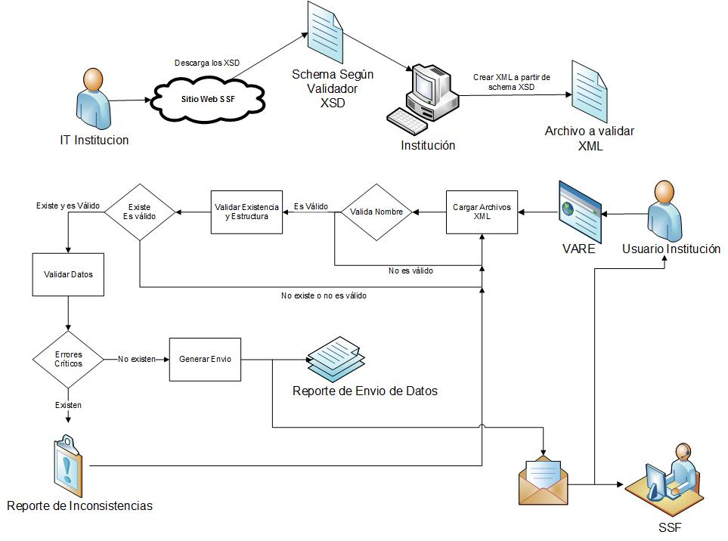

Slide 30
https://varepruebas.ssf.gob.sv/Auth/Login?ReturnUrl=%2f

Slide 31
Preguntas

Slide 32
Contactos
Ing. Karla Zelaya
Jefe Central de Información- SSF
Karla.zelaya@ssf.gob.sv

Slide 33
Gracias por su atención

